Slide 1

第五章 对抗搜索

Slide 2
内容提要
博弈
α-β剪枝
不完美的实时决策
随机博弈
部分可观察的博弈
发展现状

Slide 3
博弈
竞争环境中多个agent之间的目标是有冲突的，称为对抗搜索问题，也称为博弈（Games）
博弈
有完整信息的，确定的，轮流行动的，两个游戏者的零和游戏,如国际象棋
难于求解
注重时间效率
Notes:
But just how big these UGCs are. On average, in every 60 seconds in social media, two million videos are viewed on YouTube, 700,000 messages are delivered by way of Facebook, 175,000 tweets are fired off into the ether, and 2,000 Foursquare check-ins tell the world where we are. When considered together, one thing seems clear: social media has taken over the world.

Slide 4

博弈
两人博弈表示成搜索问题
S₀:初始状态
Player(s):谁行动
Action(s):状态下的合法移动集合
Result(s,a):转移模型
Terminal-test(s):终止测试
Utility(s,p):效用函数

Slide 5
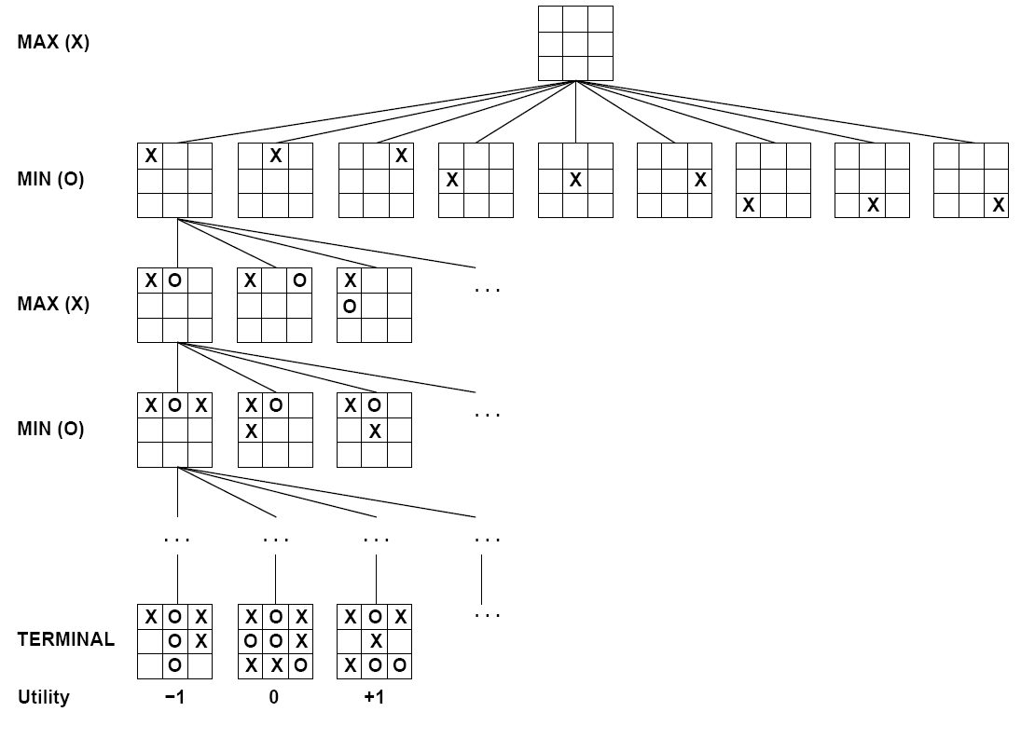
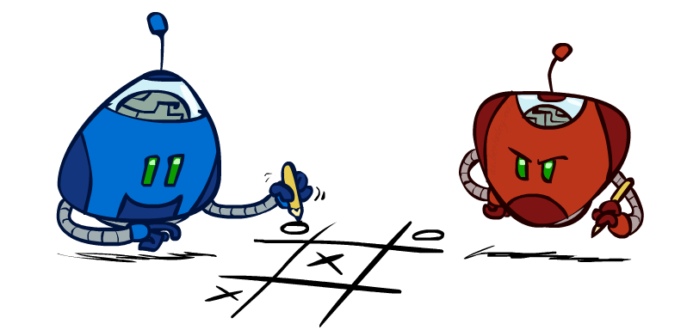
博弈树
零和游戏——Tic-Tac-Toe一字棋
叶子结点表示结果
赢:1；输:-1；和:0

Slide 6
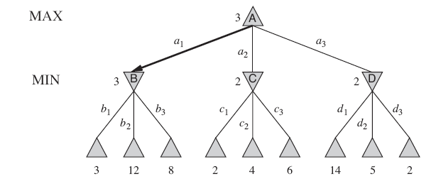
博弈中的优化决策
极大点
极小点
博弈树的最优策略通过检查每个结点的极大极小值来决定：Minimax(n)
Max喜欢移动到有极大值的状态，Min喜欢移动到有极小值的状态
Notes:
The possible moves for MAX at the root node are labeled a1, a2, and a3. The possible replies to a1 for MIN are b1, b2,
b3, and so on.

Slide 7
极小极大算法

Slide 8
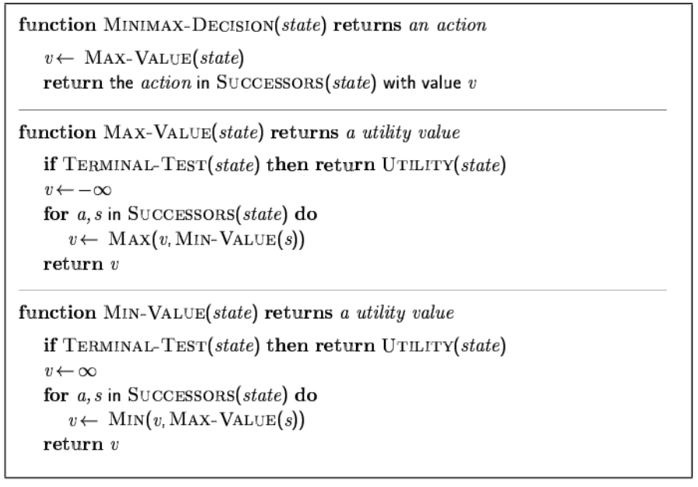
极小极大算法

Slide 9
极小极大算法
def value(state):
if the state is a terminal state: return the state’s utility
if the next agent is MAX: return max-value(state)
if the next agent is MIN: return min-value(state)
def max-value(state):
initialize v = -∞
for each successor of state:
v = max(v,value(successor))
return v
def min-value(state):
initialize v = +∞
for each successor of state:
v = min(v,value(successor))
return v
Notes:
Pick an order for two reasons: sequential processor and pruning

Slide 10



极小极大算法
完备性？
最优性？
时间复杂度？
空间复杂度？
假设树的深度为m，每个节点的合法招数是b
Notes:
极小极大算法对博弈树执行了完整的深度优先算法，如果树的深度为m，每个节点的合法招数是b，那么极小极大算法的时间复杂度是

Slide 11
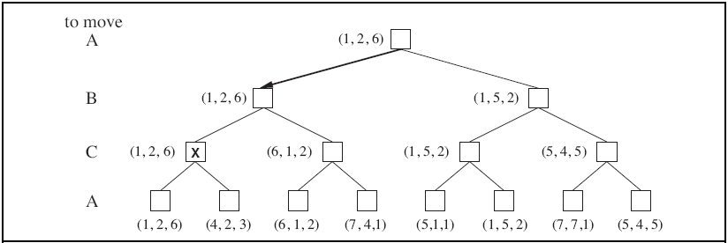
多人博弈
与两人博弈的区别
用向量值取代单一值
通常选择使自己效用值最大的行为
联盟与破坏联盟
Notes:
The first three plies of a game tree with three players (A, B, C). Each node is
labeled with values from the viewpoint of each player.

Slide 12
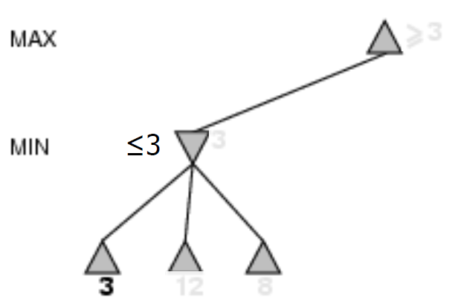
α-β剪枝
游戏状态数目的增长是指数级的
通过剪枝来消除对部分分支的搜索，且被剪掉的分支不影响最终的决策

Slide 13
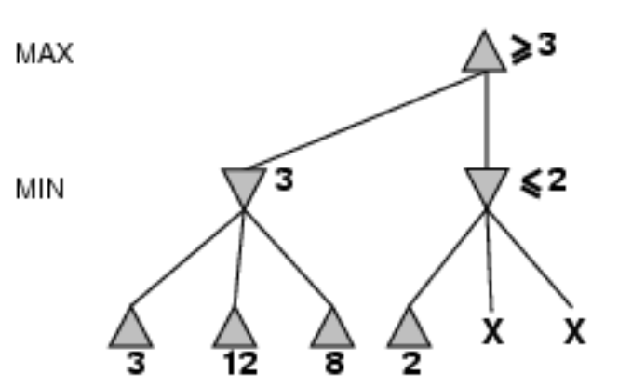
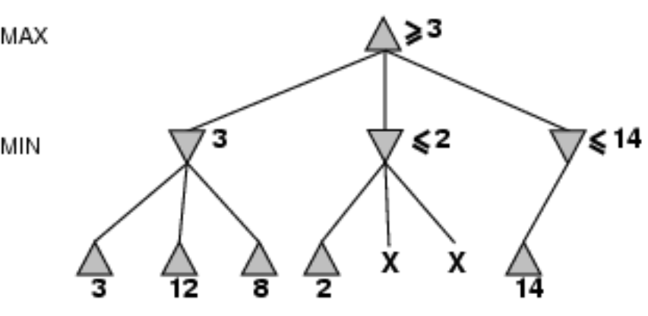
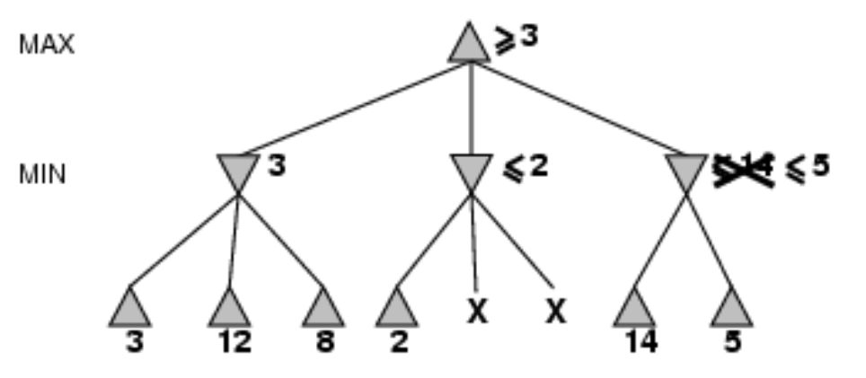
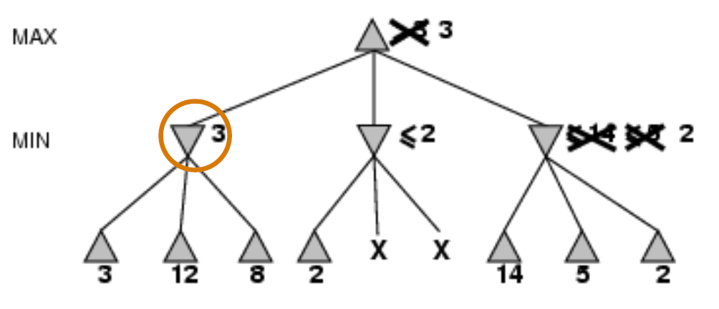
α-β剪枝

Slide 14
α-β剪枝
α: MAX’s best option on path to root
β: MIN’s best option on path to root
def max-value(state, α, β):
initialize v = -∞
for each successor of state:
v = max(v,value(successor,α,β))
if v ≥ β return v
α = max(α, v)
return v
def min-value(state, α, β):
initialize v = +∞
for each successor of state:
v = min(v,value(successor,α,β))
if v ≤ α return v
β = min(β, v)
return v
Notes:
Alpha：the value of the best (i.e.highest-value) choice we have found so far at any choice point
along the path for MAX
Beta：the value of the best (i.e., lowest-value) choice we have found so far at any choice point
along the path for MIN.

Slide 15
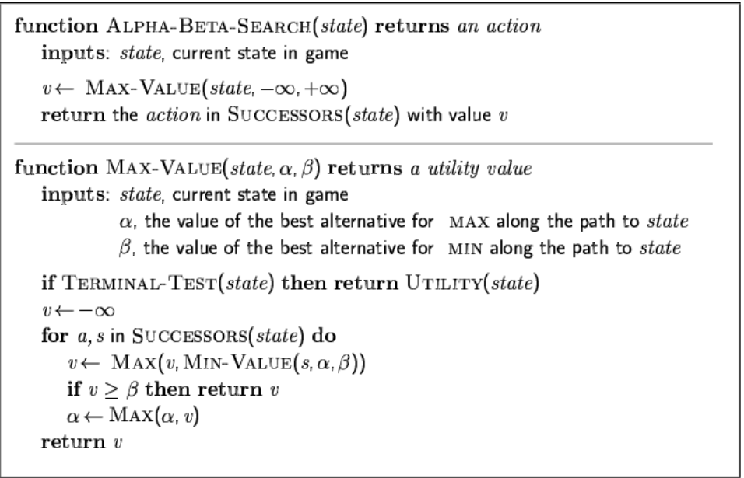
α - β剪枝

Slide 16
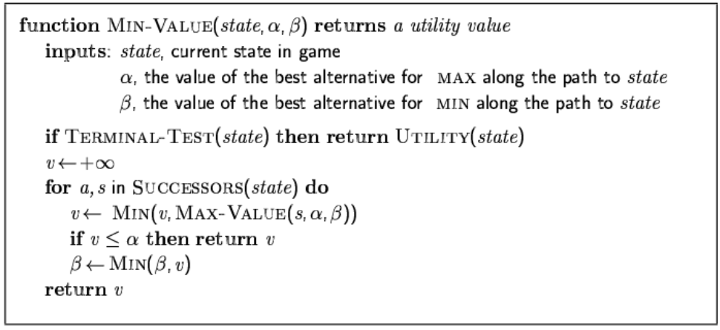
α-β剪枝

Slide 17
α-β剪枝
α-β剪枝的效率很大程度上依赖于检查后继状态的顺序
最佳剪枝情况下可以将时间复杂度从极大极小算法的O(b^{m})减少到O(b^{m/2})，采用随机顺序检查的总结点数大约是O(b^{3m/4})

Slide 18
资源限制
当遇到大的问题的时候搜索空间是非常大的
解决问题的方法：
截断测试
限制搜索深度或搜索时间
评估函数
评估当前位置的有效性值
Notes:
H-Minimax（s，d）is the heuristic minimax for state s and maximum depth d.

Slide 19
评估函数
评估函数的定义准则：
对于终止状态的排序应该和效用函数一致
计算时间不能太长
对于非终止状态应该和取胜几率相关

Slide 20
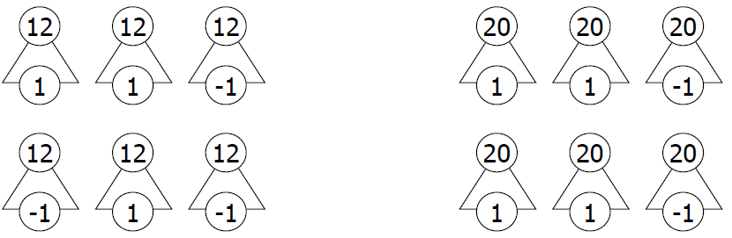
评估函数
评估函数的效率值可能被映射到多个终止状态
用终止状态的概率值来表示当前状态的期望值
假设根据经验，当出现两个兵对一个兵的状态，72% 获胜（效用+1）; 20% 输(效用0), 8% 平局(效用1/2).
期望值为：0.72*1+0.2*0+0.08*(1/2)=0.76

Slide 21
评估函数
对于国际象棋问题，典型的评估函数是线性加权评估：
Eval(s) = w₁f₁(s) + w₂f₂(s) + … + w_{n}f_{n}(s)
Eg. w₁=9, f₁=(白棋皇后数量)-(黑棋皇后数量)
线性评估假定特征之间是独立的，然而实际中特征之间具有关联性，比如国际象棋在残局中2个象比单个象的价值要高出2倍
Notes:
each wi is a weight and each fi is a feature of the position.

Slide 22
截断搜索
在α-β剪枝算法中
Terminal-test 被替换程cutoff-test(state,depth)
Utility被替换程eval(state)
cutoff-test(state,depth)截断策略：
当大于固定深度时返回True
根据游戏允许的时间来决定深度

Slide 23
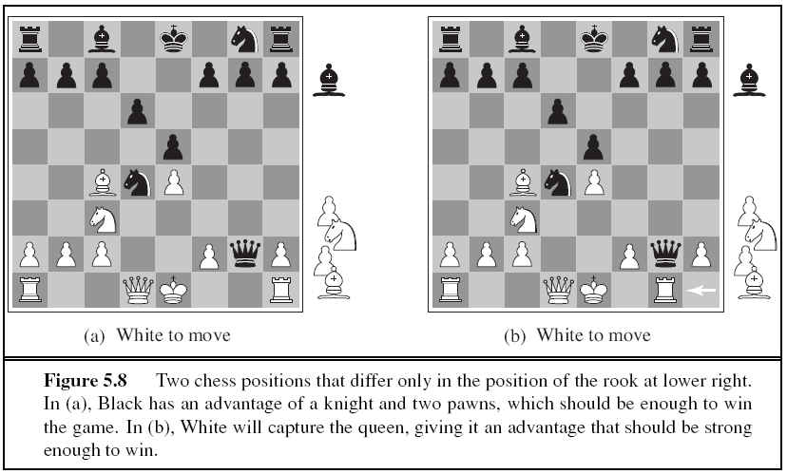
截断搜索
评估函数的近似性会使截断搜索可能导致错误
评估函数只适应于静态棋局，即不会很快出现大摇摆的棋局
温馨提示：一招不慎，满盘皆输。
做事一定要专心，全面考虑！

Slide 24
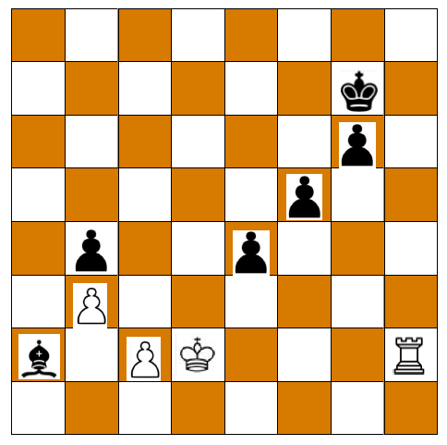
地平线效应
对方招数导致我方严重损失并且理论上基本无法避免
黑棋行棋后，黑象命运已定，但是黑方可以通过检查白王和兵，迫使王吃兵。这样就将象拉出了地平线，被牺牲掉的兵被搜索算法视为好棋招

Slide 25
前向剪枝
无需考虑直接剪枝一些子结点
柱搜索
每一层只考虑最好的n步棋
可能导致最佳的行棋被剪掉
Probcut算法
使用先验的统计信息在一定程度上保护最佳行棋不被剪枝掉
首先浅层搜索计算结点的v值，再根据经验来估计深度d上的值是否在(α,β)范围外

Slide 26
搜索与查表
开局时的行棋大多依赖于人类的专业知识
接近尾声的棋局可能性有限
在开局和尾声阶段可以通过查表的方式来进行行棋

Slide 27
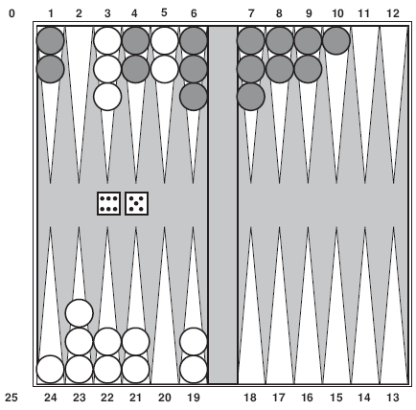
随机博弈
许多博弈存在不确定性的随机因素，如掷骰子，我们称为随机博弈
如西洋双陆棋
结合了运气和技巧
通过掷骰子决定合法行动
白方掷骰子(6-5)将有4种合法移动
(5–10,5–11), (5–11,19–24), (5–10,10–16), (5–11,11–16)
Notes:
The goal of the game is to move all one’s pieces off the board. White moves clockwise toward 25, and Black moves counterclockwise
toward 0. A piece can move to any position unlessmultiple opponent pieces are there; if there
is one opponent, it is captured and must start over. In the position shown, White has rolled
6–5 and must choose among four legal moves: (5–10,5–11), (5–11,19–24), (5–10,10–16),
and (5–11,11–16), where the notation (5–11,11–16) means move one piece from position 5
to 11, and then move a piece from 11 to 16.

Slide 28
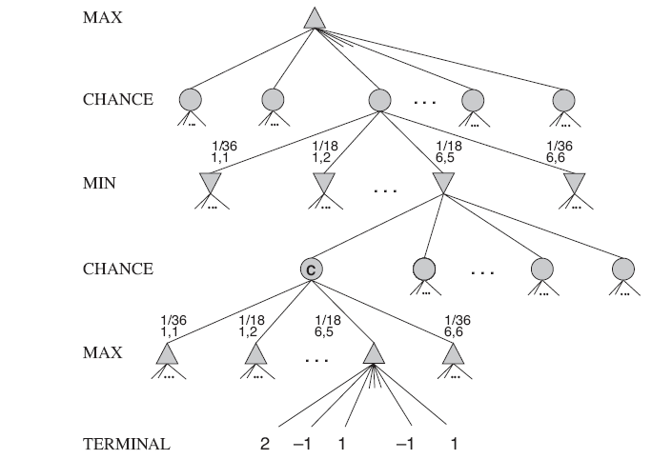
随机博弈
西洋双陆棋的博弈树除了max和min结点之外还必须包括随机结点
没有明确的极大极小值，而是期望值

Slide 29
随机博弈
期望极大极小值

Slide 30
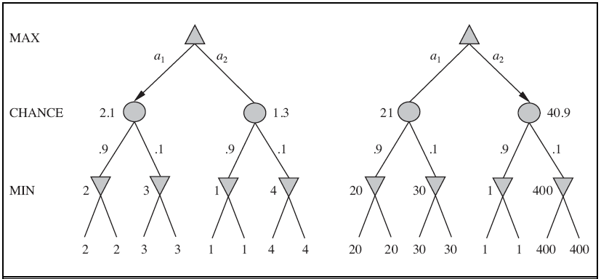
机会博弈的评估函数
评估函数应该与棋局获胜的概率成线性变换
时间复杂度(b^{m}n^{m})
Notes:
where b is the branching factor and m is the maximum depth of the game tree，n is the number of distinct rolls.

Slide 31
部分可观察的博弈
军旗
棋子可以移动但对方看不见棋子是什么
使用信念状态
牌类
随机部分可观察
需要概率推算来制定决策

Slide 32
发展现状
国际象棋：深蓝打败世界冠军。深蓝在30个IBM RS/6000处理器并行计算机上运行α-β剪枝。
西洋跳棋：Chinook程序1990年战胜了世界冠军
奥赛罗：也叫翻转棋，1997年6比0击败人类世界冠军
西洋双陆棋：1992年Gerry Teasuro使用强化学习与神经网络训练的评估函数性能良好。
2016年围棋程序AlphaGo战胜了世界冠军李世石。

Slide 33
总结
博弈
α-β剪枝
不完美的实时决策
随机博弈
部分可观察的博弈
发展现状

Slide 34
Qa？

